Slide 1
Măng Non
Măng Non
Măng Non
By Phước Trang
Sản phẩm của Măng Non – Tài liệu Tiểu học.
Nghiêm cấm buôn bán, sao chép và chỉnh sửa để thu lợi nhuận.
MĂNG NON – TÀI LIỆU TIỂU HỌC
Mời truy cập: MĂNG NON- TÀI LIỆU TIỂU HỌC | Facebook
SĐT ZALO : 0382348780 - 0984848929
Măng Non

Slide 2
Măng Non
Măng Non
Măng Non
By Phước Trang
Sản phẩm của Măng Non – Tài liệu Tiểu học.
Nghiêm cấm buôn bán, sao chép và chỉnh sửa để thu lợi nhuận.
MĂNG NON – TÀI LIỆU TIỂU HỌC
Mời truy cập: MĂNG NON- TÀI LIỆU TIỂU HỌC | Facebook
SĐT ZALO : 0382348780 - 0984848929
Măng Non

Slide 3
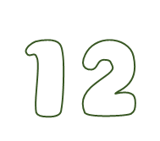
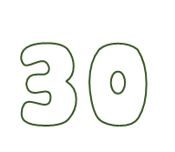
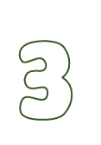
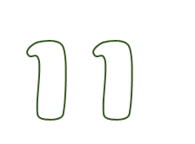
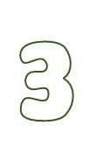
Măng Non
Bài 1. Số?
Măng Non
gấp 4 lần
6
gấp 5 lần
thêm 4 đơn vị
6
thêm 5 đơn vị
Măng Non
By Phước Trang
Sản phẩm của Măng Non – Tài liệu Tiểu học.
Nghiêm cấm buôn bán, sao chép và chỉnh sửa để thu lợi nhuận.
MĂNG NON – TÀI LIỆU TIỂU HỌC
Mời truy cập: MĂNG NON- TÀI LIỆU TIỂU HỌC | Facebook
SĐT ZALO : 0382348780 - 0984848929
Măng Non

Slide 4
Bài 2. Đ,S?
?
Đ
a)
gấp 9 lần
Đ
b)
thêm 5 đơn vị
?
7
63
8
13
S
S
thêm 9 đơn vị
?
gấp 5 lần
?
c)
?
gấp 3 lần
S
d)
?
gấp 3 lần
Đ
16
24
32
72
?
gấp 2 lần
Đ
thêm 3 đơn vị
S
?

Slide 5
Trong phòng có 9 cái bàn. Nam muốn xếp vào mỗi bàn 2 cái ghế. Hỏi Nam cần bao nhiêu cái ghế?
Bài 3.
Tóm tắt:
1 bàn : 2 cái ghế
9 bàn: … cái ghế?
Bài giải:
Nam cần số cái ghế là:
2 x 9 = 18 ( cái ghế)
Đáp số: 18 cái ghế.

Slide 6
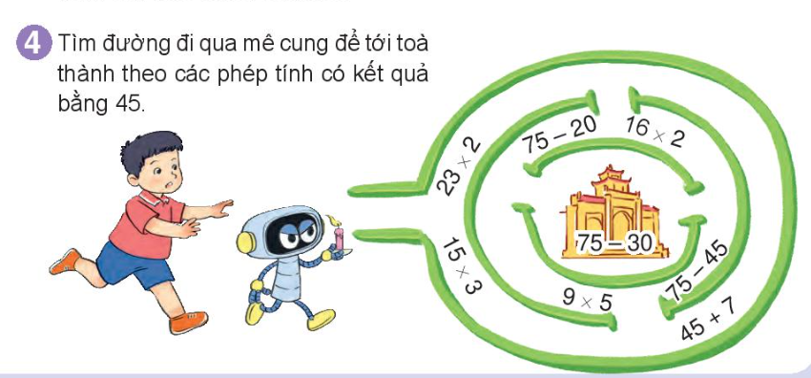
55
46
45
45
35
45
52

